Slide 1
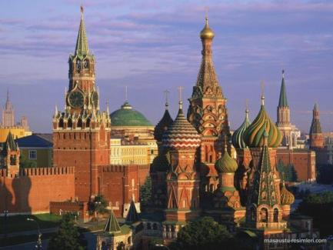
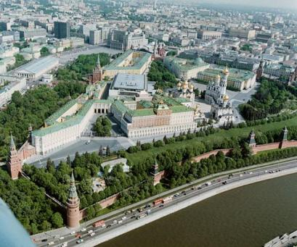
Прогулка по Москве

Slide 2
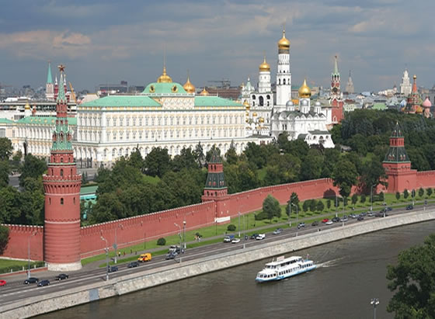
Московский Кремль

Slide 3
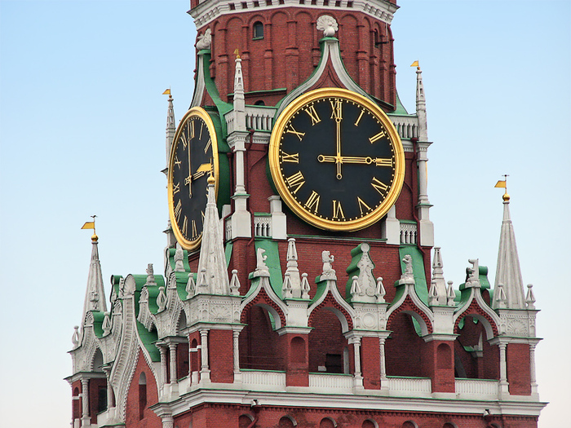
Спасская башня Кремля
Спа́сская башня (ранее — Фроло́вская башня) — одна из 20 башен Московского Кремля, выходящая на Красную площадь. В башне расположены главные ворота Кремля — Спасские, в шатре башни установлены знаменитые часы — куранты.

Slide 4
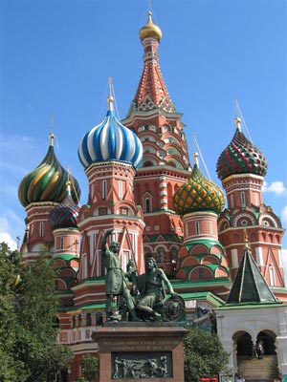
Храм-памятник Покрова на рву (Покровский собор, собор Василия Блаженного) возведен русскими мастерами Бармой и Постником в 1555-1561 г.г.

Slide 5
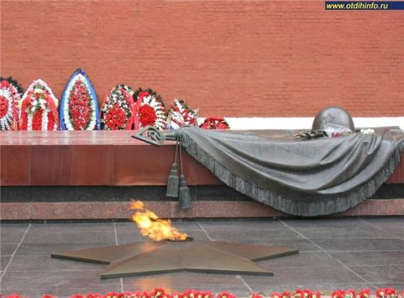
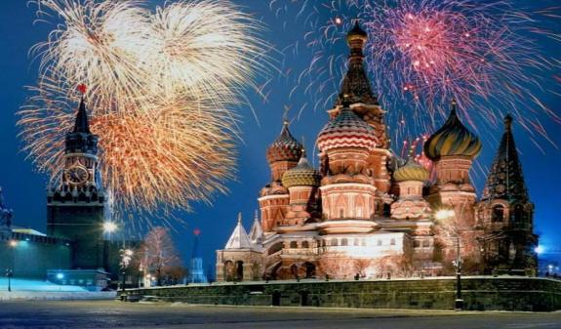
с 12 декабря 1997 года, у Вечного огня на Могиле Неизвестного солдата установлен постоянный пост почетного караула из состава Президентского полка.
В1967г. у Кремлевской стены на могиле Неизвестного солдата зажжен Вечный огонь в память героев, павших в годы Великой Отечественной войны.

Slide 6
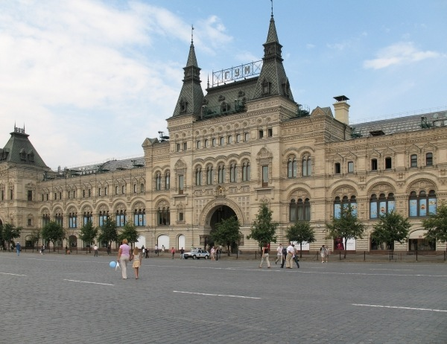
Верхние торговые ряды (ГУМ) 1893г.

Slide 7
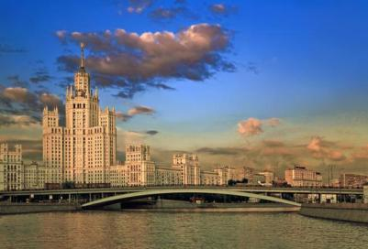
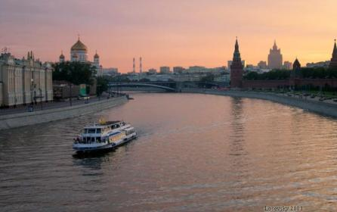
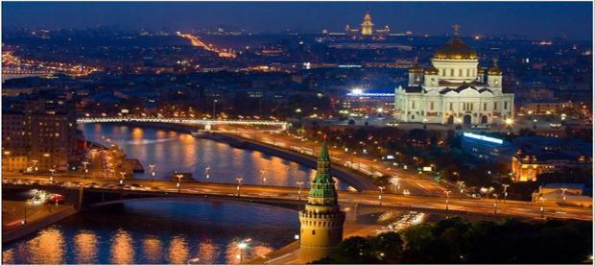
Москва-река

Slide 8
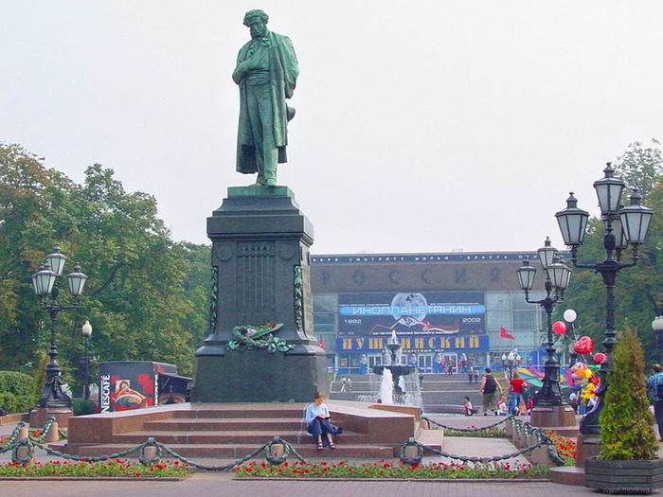
Москва!
Как много в
этом звуке
для сердца русского
слилось,
как много в нем
отозвалось…
А.С.Пушкин

Slide 9
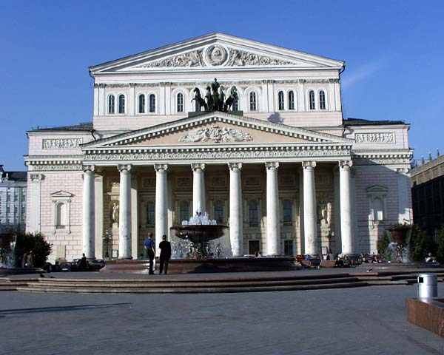
Госуда́рственный академи́ческий Большо́й теа́тр Росси́и (ГАБТ РФ), или просто Большо́й теа́тр — один из крупнейших в России и один из самых значительных в мире театров оперы и балета.
Театр уж полон; ложи блещут;
Партер и кресла,
всё кипит;
В райке нетерпеливо плещут,
И, взвившись, занавес шумит.
А.С.Пушкин

Slide 10
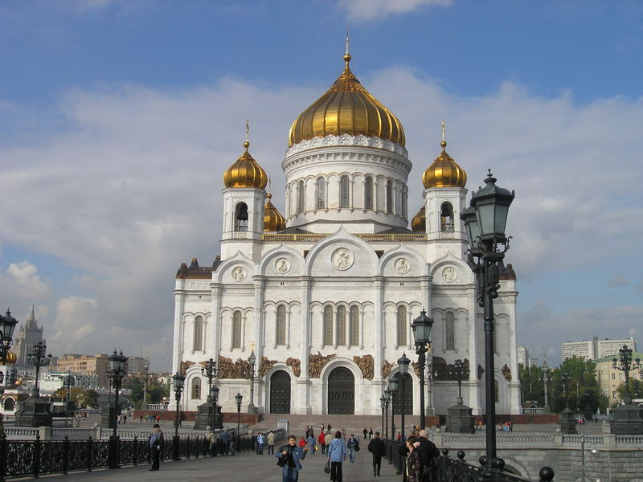
Храм Христа Спасителя на Волхонке

Slide 11
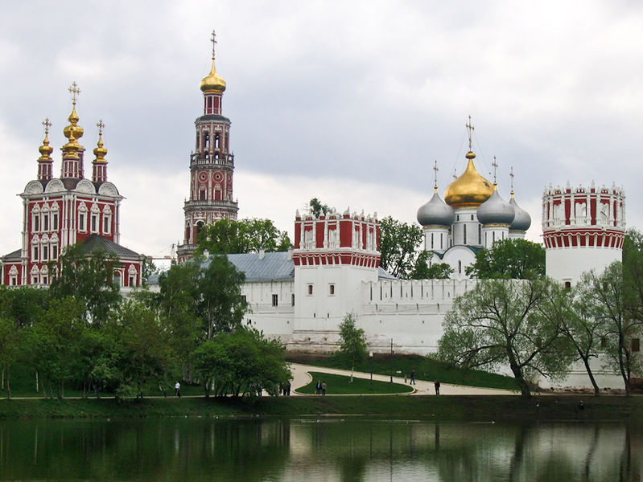
Новодевичий монастырь 1524 г.

Slide 12
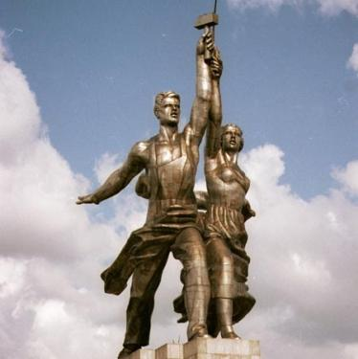
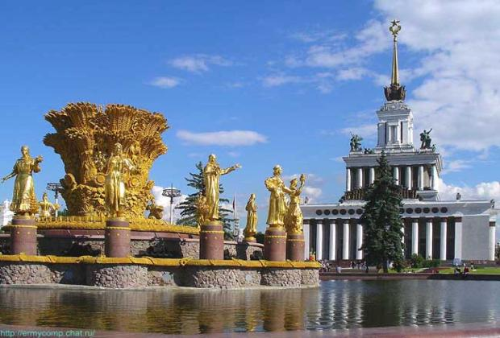
"ВВЦ" –
Всероссийский
выставочный центр

Slide 13
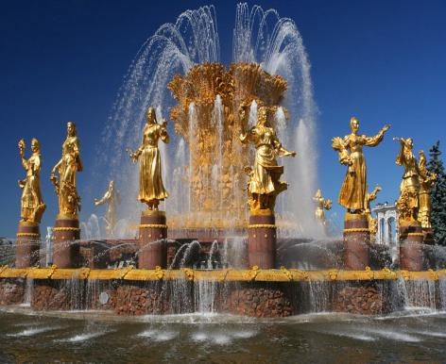
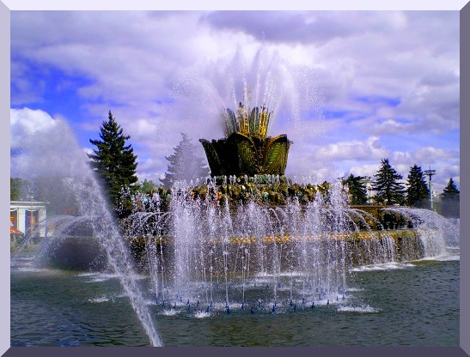
фонтаны на ввц

Slide 14
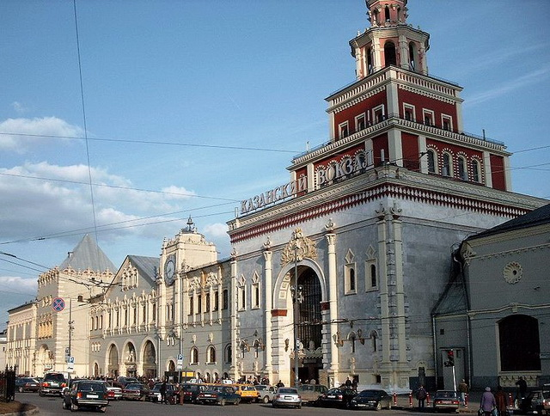
Казанский вокзал - один из девяти вокзалов столицы

Slide 15
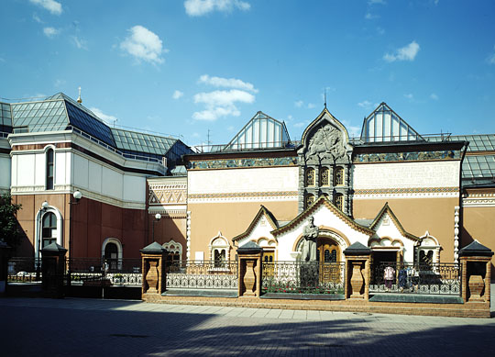
Третьяковская галерея

Slide 16
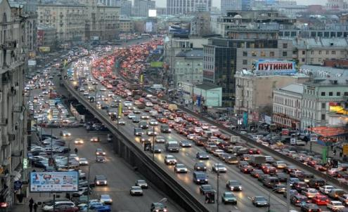
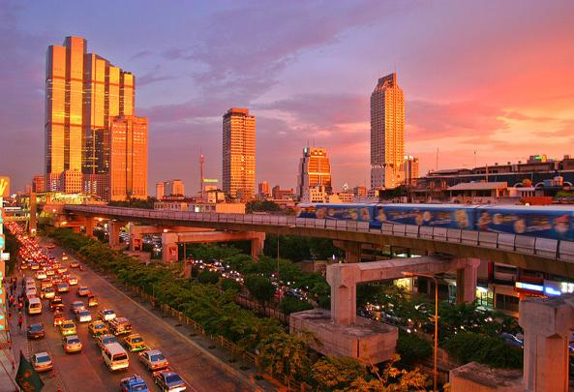
Улицы Москвы

Slide 17
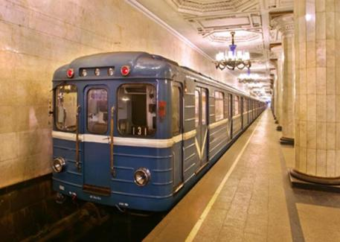
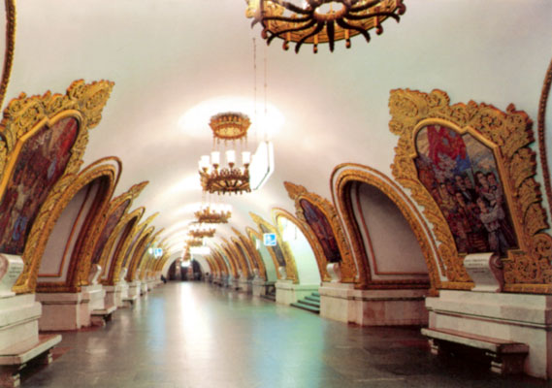
Московское метро

Slide 18
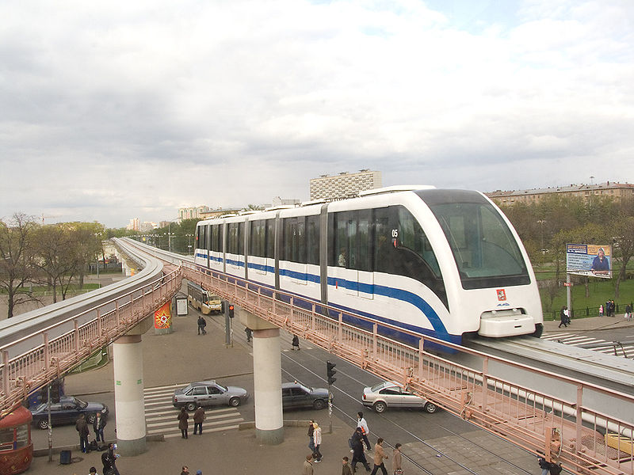
Московский монорельс

Slide 19
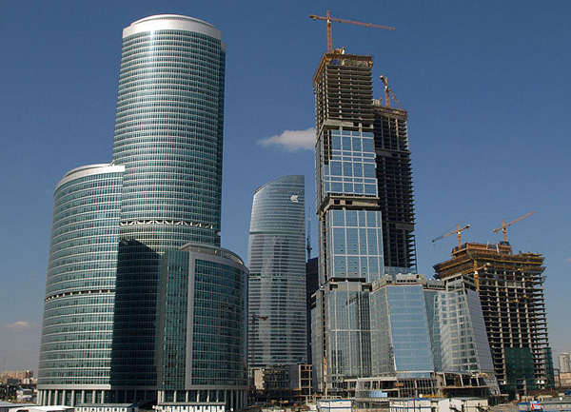
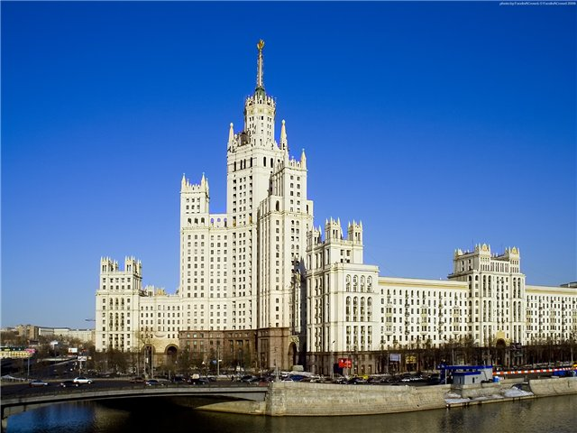
Московские высотки

Slide 21
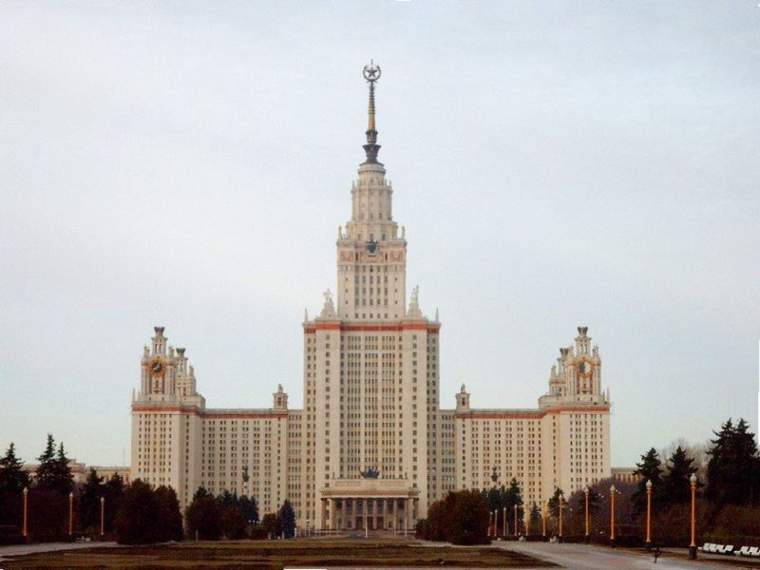
Московский государственный университет им. М.В. Ломоносова

Slide 22
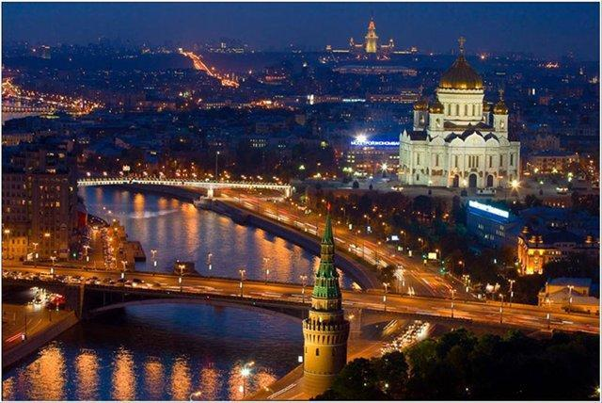
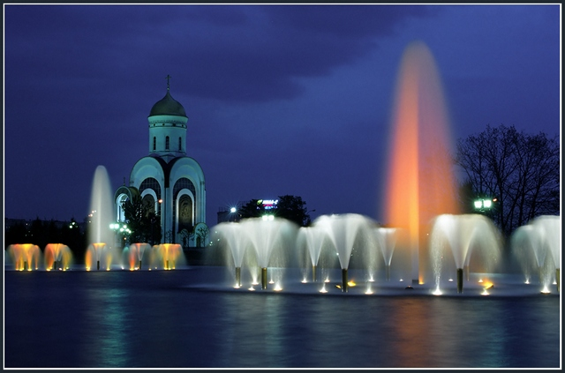

Slide 23
